Slide 1
基于肌电信号与深度视觉的上肢康复训练外骨骼
汇报人：高伟杰

Slide 2
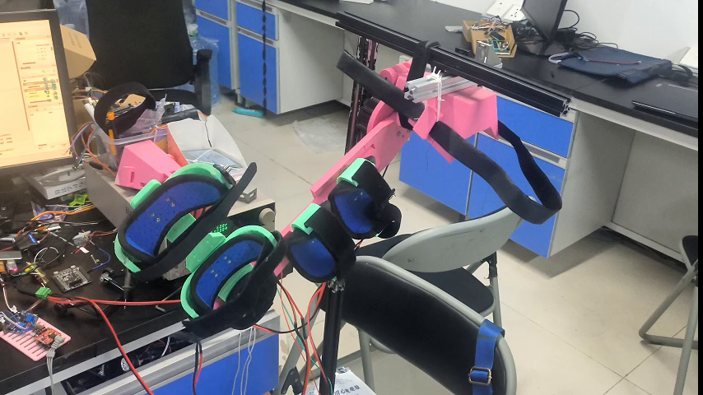
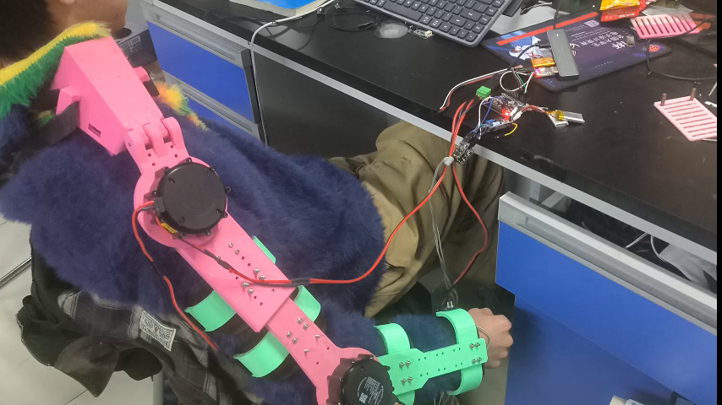
被动模式
患者无法主动发起运动，肌肉力量极弱或处于康复初期。通过上肢表面肌电信号捕捉患者运动意图，通过预编程轨迹训练，带动患肢完成三维空间内的被动训练。引导训练通过缓慢增加电机运行速度和执行角度逐步增大患者手臂活动范围。
半主动模式
患者肌力不均衡，机械臂根据患者肌电信号强度动态调整助力或阻力。BP神经网络根据肌电信号强度预测手臂活动幅度。当肌电信号低于阈值时，机械臂补充缺失力矩，当肌电信号达标时，机械臂施加可控阻力，基于末端力反馈动态调整助力比例。

Slide 3
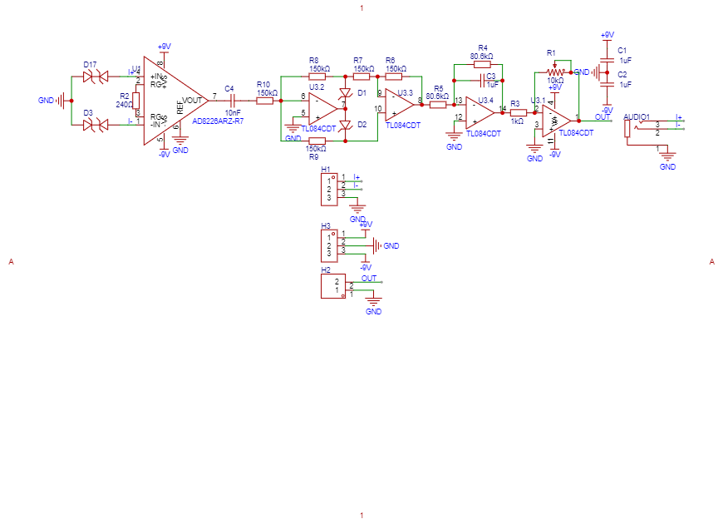
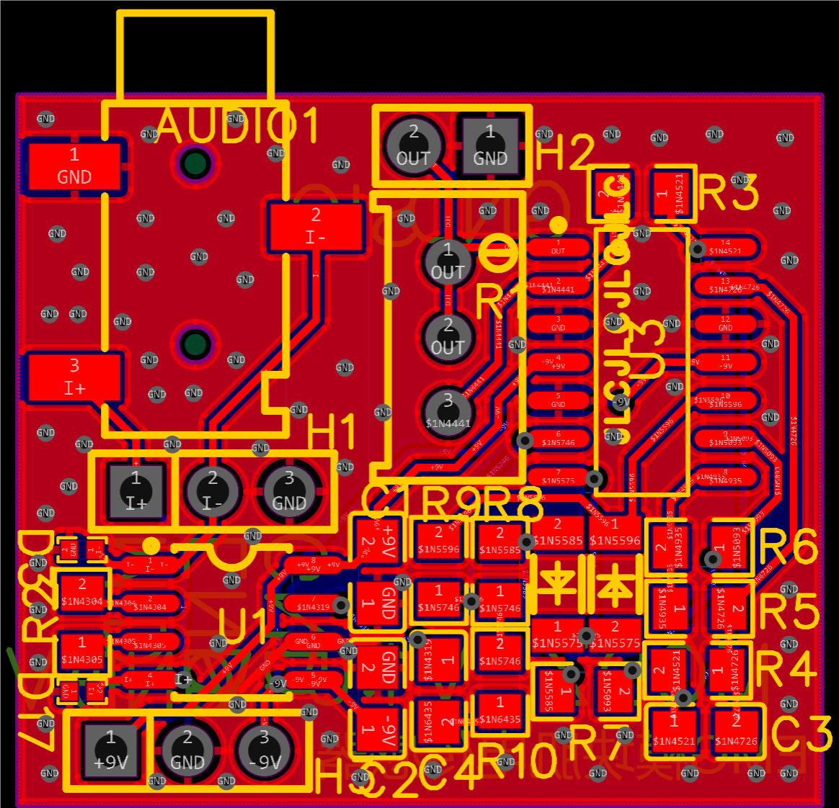
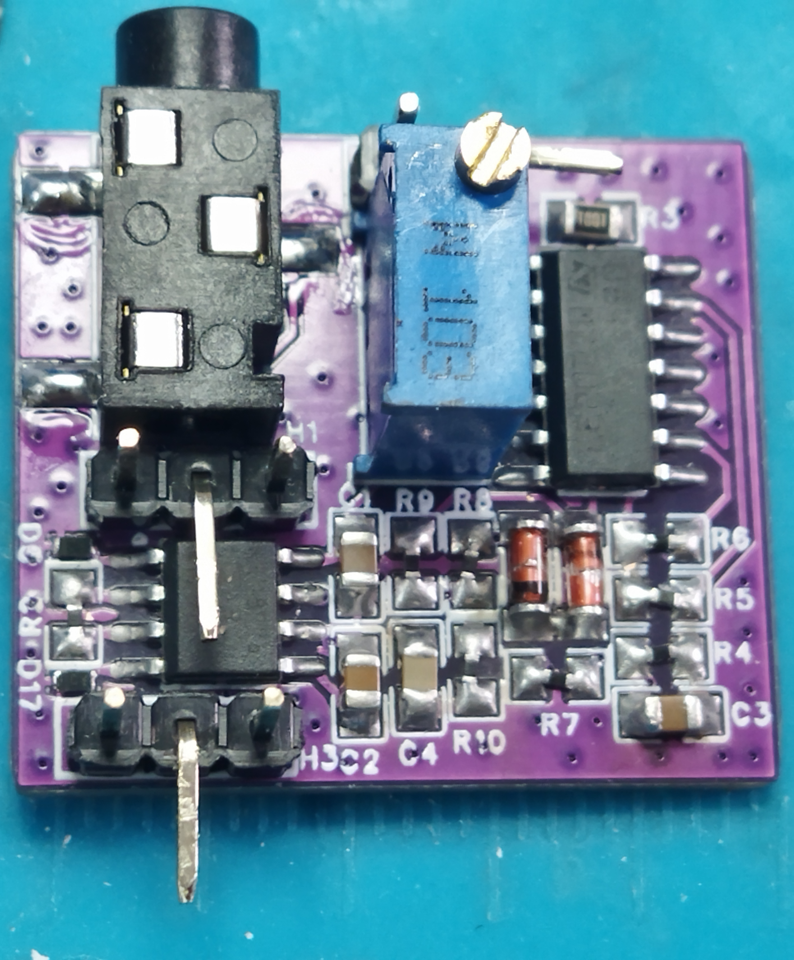
肌电信号采集
EMG传感器：
AD8226ARZ-R7：作为前放大器，提供高增益，将信号放大至后续电路可处理的范围
TL084CDT：四路JFET运算放大器

Slide 4
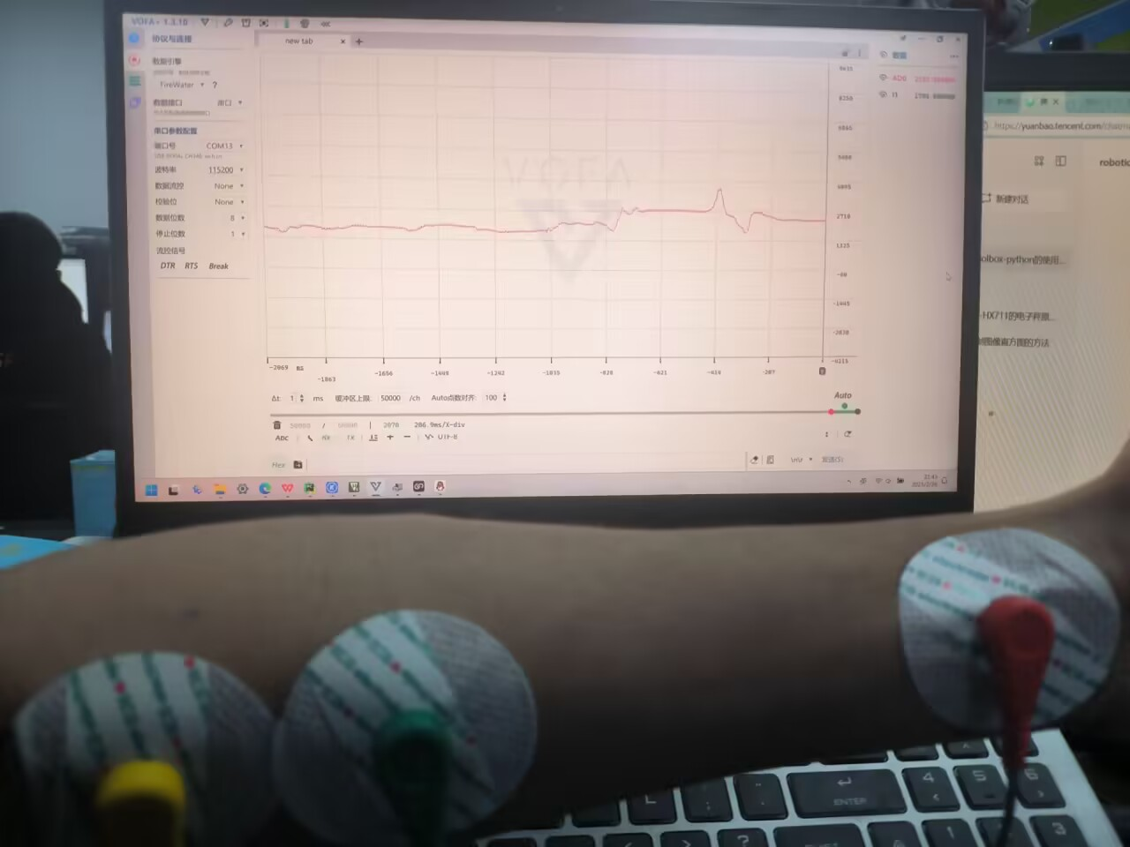
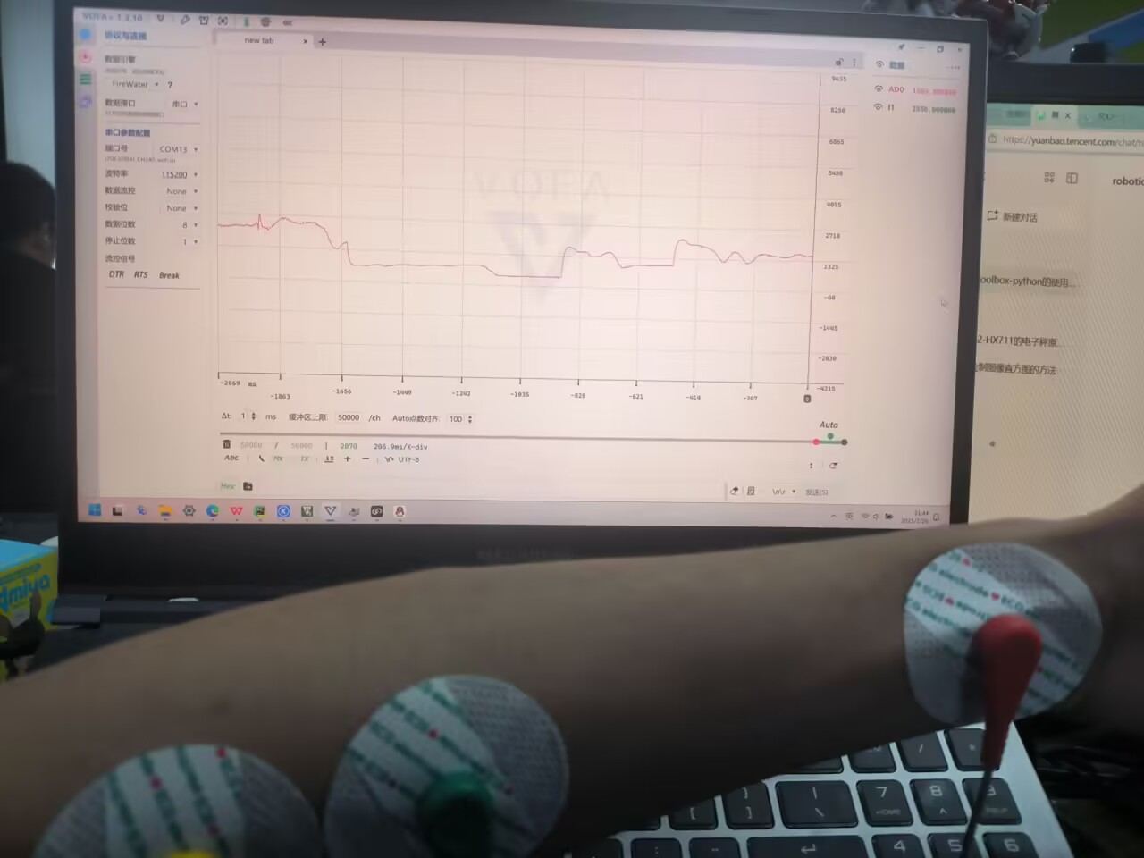
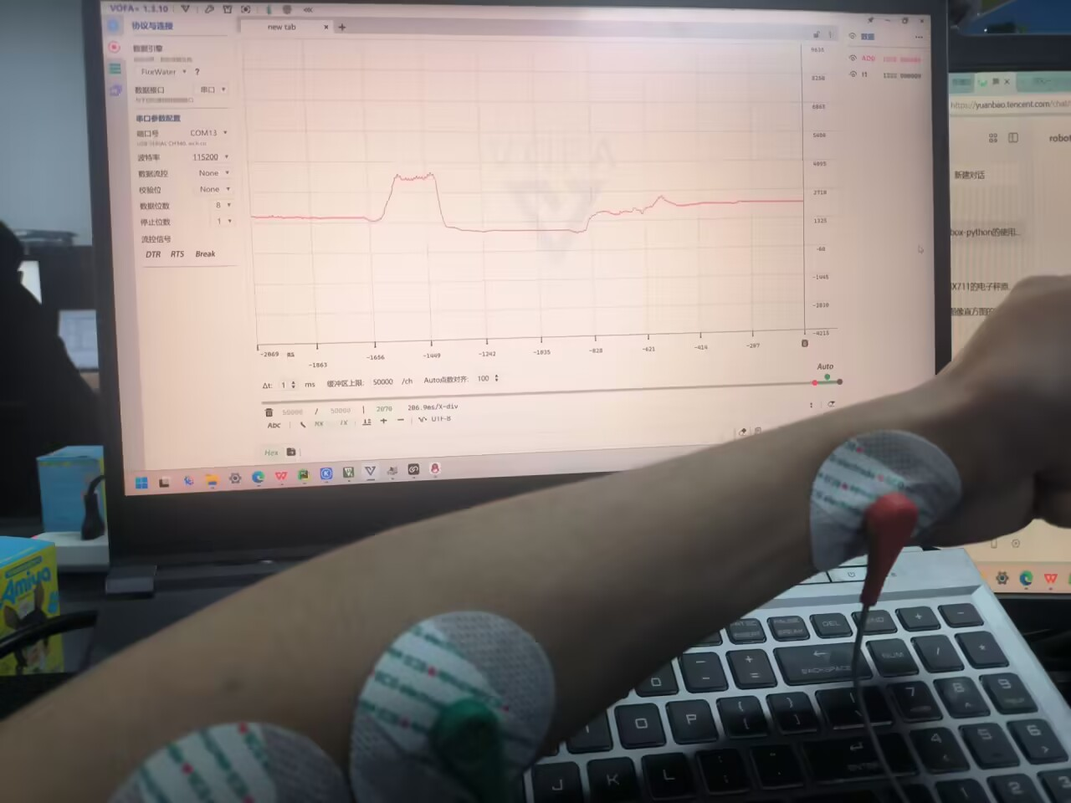
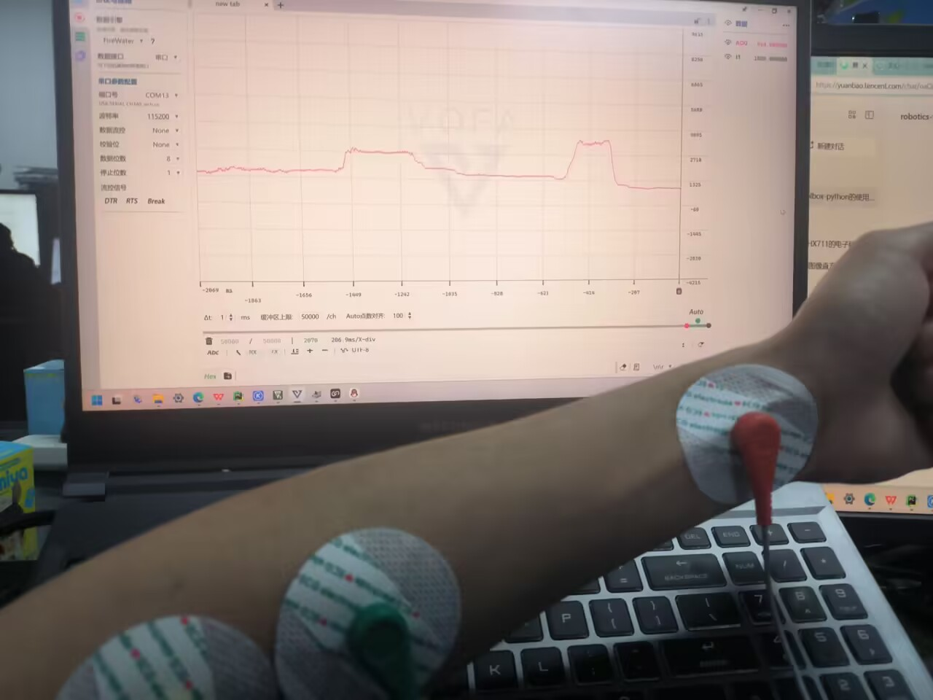
肌电信号采集
采集通过皮肤表面的电极检测肌肉收缩时产生的微小电活动，捕获电极间的微弱差分信号，并通过多级电阻-电容网络抑制共模干扰和基线漂移，由运算放大器进一步放大至可处理的毫伏级范围，从而提取肌肉活动的强度、频率特征参数。
肌肉静息状态
肌肉动作状态

Slide 5
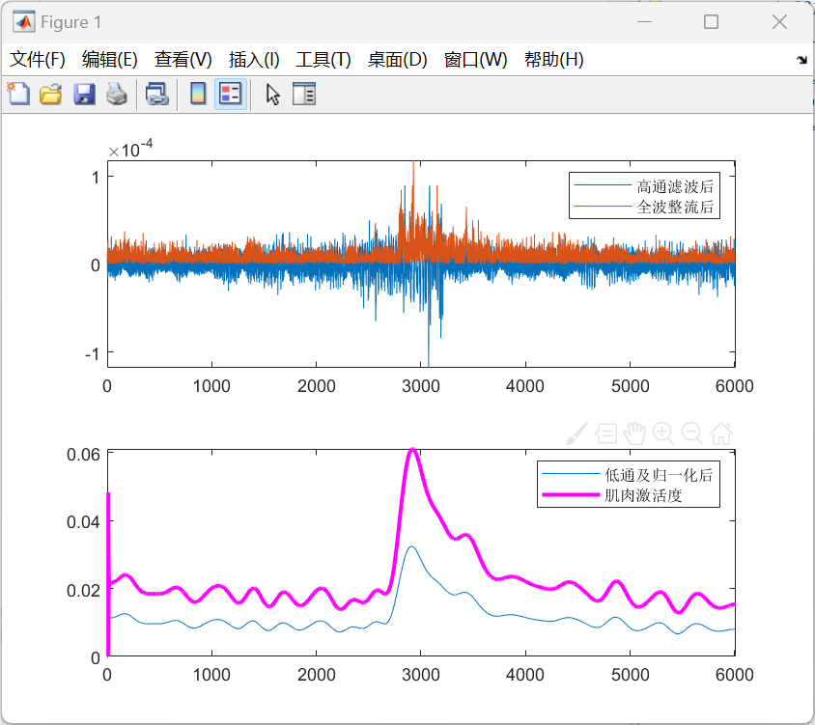
处理肌电信号（EMG），通过滤波、整流、归一化和动态建模，计算肌肉激活度
递归滤波器和非线性变换模拟神经肌肉激活的延迟和饱和特性

Slide 6
BP神经网络预测关节角度的数据准备，采集小臂肱桡肌，大臂肱二头肌的四个采集点，二通道数据测量肘关节运动时的肌电信号
500Hz采样频率，滤波后不同关节角度下肌电信号数据
以200ms为窗口，提取平均绝对值、方差、均方根值、积分肌电值、过零率信息
timestamp | forearm_sEMG | upperarm_sEMG | joint_angle
1742389210.1269083 | 1126 | 1146 | 180
1742389210.1269083 | 1083 | 1152 | 180
1742389210.1279047 | 1129 | 1148 | 180
1742389210.1279047 | 1130 | 1153 | 180
1742389210.1309066 | 1140 | 1177 | 180
1742389210.132903 | 1142 | 1176 | 180
1742389210.132903 | 1152 | 1161 | 180
1742389210.1349046 | 1138 | 1133 | 180
1742389210.1364129 | 1121 | 1142 | 180
1742389210.1374261 | 1124 | 1150 | 180
1742389210.1384263 | 1129 | 1163 | 180
1742389210.1394222 | 1140 | 1180 | 180
1742389210.1434252 | 1138 | 1176 | 180
1742389210.1444275 | 1122 | 1145 | 180
1742389210.146938 | 1117 | 1137 | 180
1742389210.1489542 | 1116 | 1149 | 180
1742389210.149951 | 1107 | 1152 | 180
1742389210.149951 | 1140 | 1167 | 180
1742389210.1509514 | 1144 | 1174 | 180
1742389210.152949 | 1128 | 1162 | 180
1742389210.1549523 | 1119 | 1162 | 180
1742389210.1559498 | 1115 | 1138 | 180
1742389210.1584687 | 1127 | 1146 | 180
1742389210.162468 | 1130 | 1173 | 180
1742389210.16347 | 1140 | 1120 | 180
1742389210.16347 | 1158 | 1170 | 180
1742389210.1654692 | 1120 | 1149 | 180
1742389210.1654692 | 1115 | 1086 | 180
forearm_MAV | forearm_RMS | forearm_VAR | forearm_ZCR | forearm_MF | upperarm_MAV | upperarm_RMS | upperarm_VAR | upperarm_ZCR | upperarm_MF | joint_angle
1.8403878918744991 | 1.8306175669662241 | -0.568181278 | 0 | 0 | -1.841880885 | -1.845392378 | -0.610124312 | 0 | 0 | 180
1.8367899704116482 | 1.8269035013938963 | -0.577630339 | 0 | 0 | -1.842461396 | -1.846020606 | -0.612233372 | 0 | 0 | 180
1.8483234943533131 | 1.8382265944377596 | -0.594500607 | 0 | 0 | -1.839537337 | -1.843185791 | -0.615575175 | 0 | 0 | 180
1.8449273254958556 | 1.8348729898429263 | -0.59109789 | 0 | 0 | -1.836419774 | -1.840316619 | -0.625641598 | 0 | 0 | 180
1.8310736465921629 | 1.8207785217957086 | -0.610732459 | 0 | 0 | -1.840139349 | -1.844091418 | -0.628532474 | 0 | 0 | 180
1.8126132831986523 | 1.8023082044256447 | -0.61172725 | 0 | 0 | -1.863230815 | -1.866952418 | -0.622200553 | 0 | 0 | 180
1.8027610309686004 | 1.7923500830181873 | -0.620350368 | 0 | 0 | -1.872583504 | -1.876156062 | -0.617308154 | 0 | 0 | 180
1.7950944319636442 | 1.7844956953837412 | -0.635520201 | 0 | 0 | -1.881420182 | -1.884811573 | -0.611007337 | 0 | 0 | 180
1.7888401011964432 | 1.7783750360319497 | -0.624826191 | 0 | 0 | -1.8872253 | -1.890705214 | -0.615592335 | 0 | 0 | 180

Slide 7
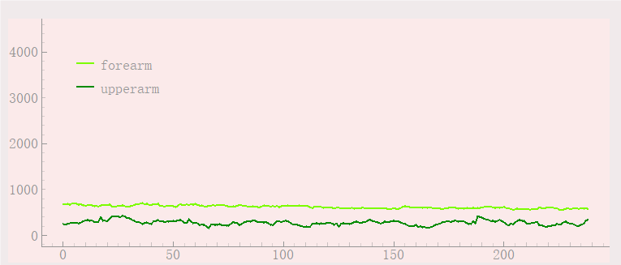
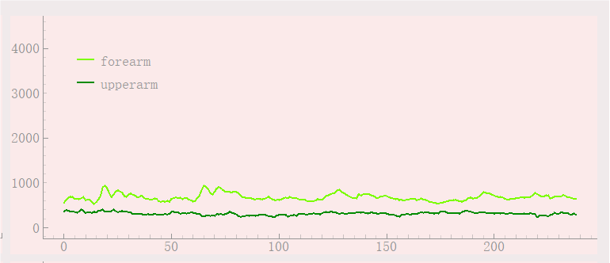
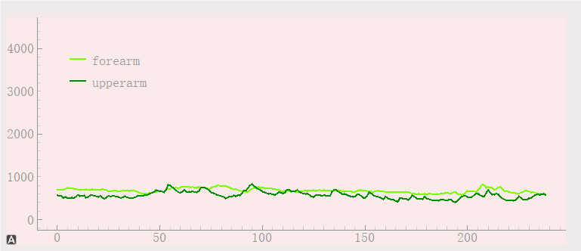
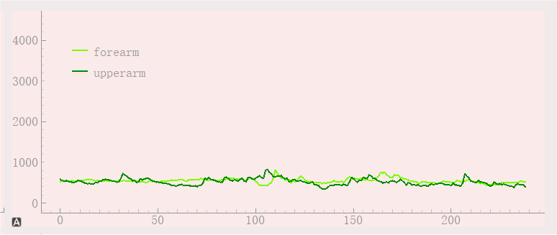
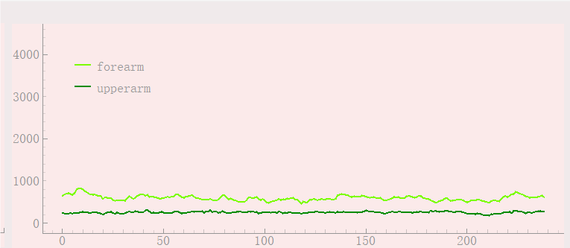
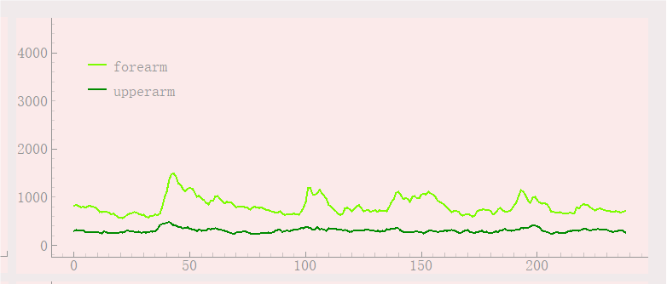
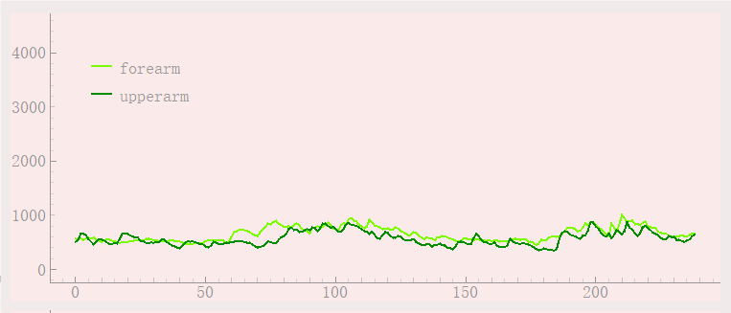
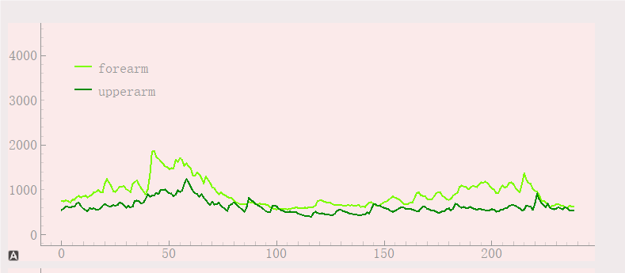
不同状态下肌电信号的采集，桡侧腕长伸肌和肱二头肌
抬肘运动困难
肘关节弱力量小幅度运动10°到20°
肘关节弱力量中等幅度运动30°到50°
肘关节弱力量大幅度运动10°到90°
捏握运动
肘关节强力量小幅度运动10°到20°
肘关节强力量中等幅度运动30°到50°
肘关节强力量大幅度运动10°到90°

Slide 8
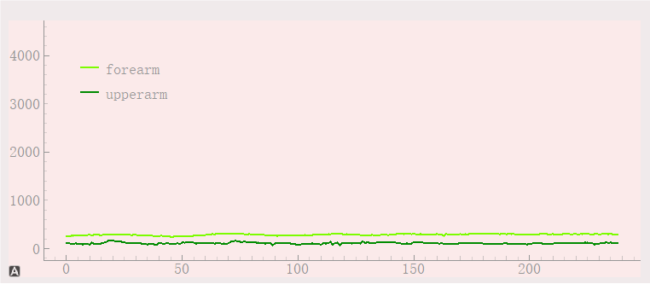
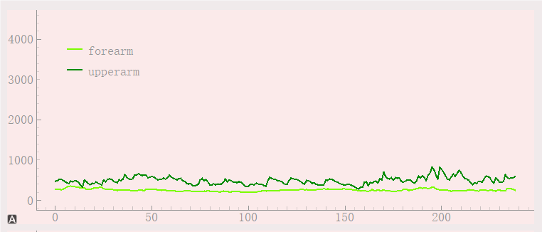
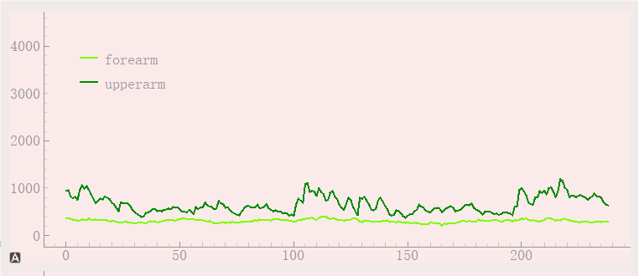
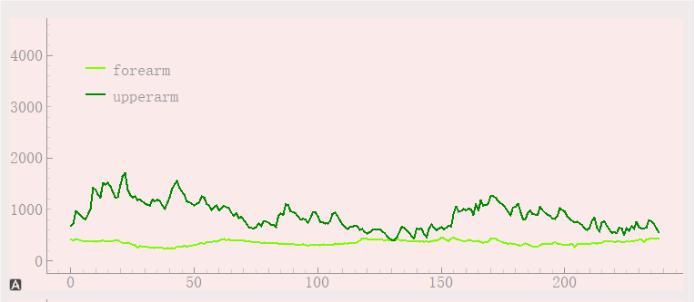
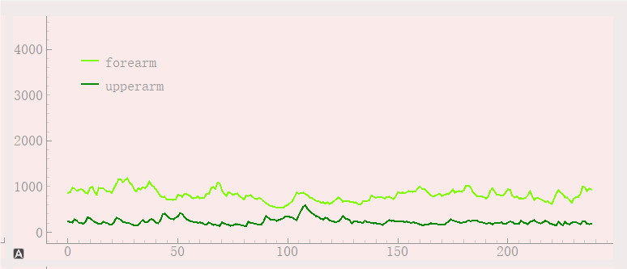
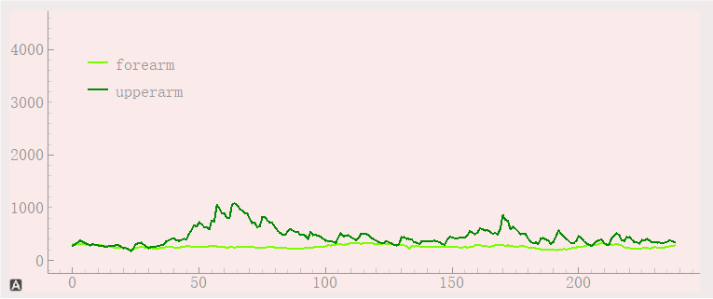
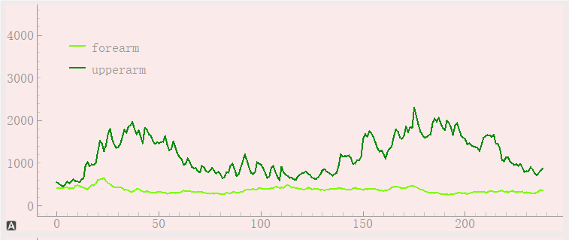
不同状态下肌电信号的采集，肱二头肌和斜方肌
肩关节静息
肩关节弱力量小幅度摆臂10°到20°
肩关节弱力量中等幅度抬臂30°到50°
肩关节弱力量大幅度抬臂10°到80°
肩关节抬臂困难
肩关节强力量小幅度摆臂10°到20°
肩关节强力量中等幅度抬臂30°到50°
肩关节强力量大幅度抬臂10°到80°

Slide 9
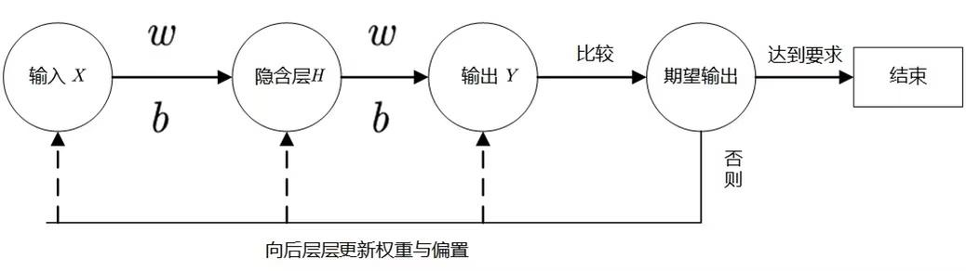
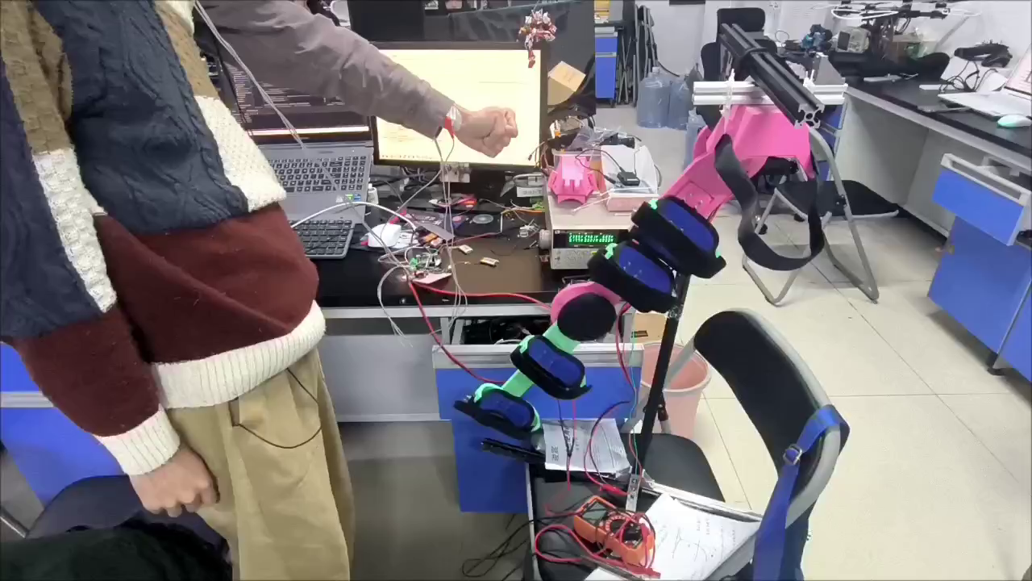
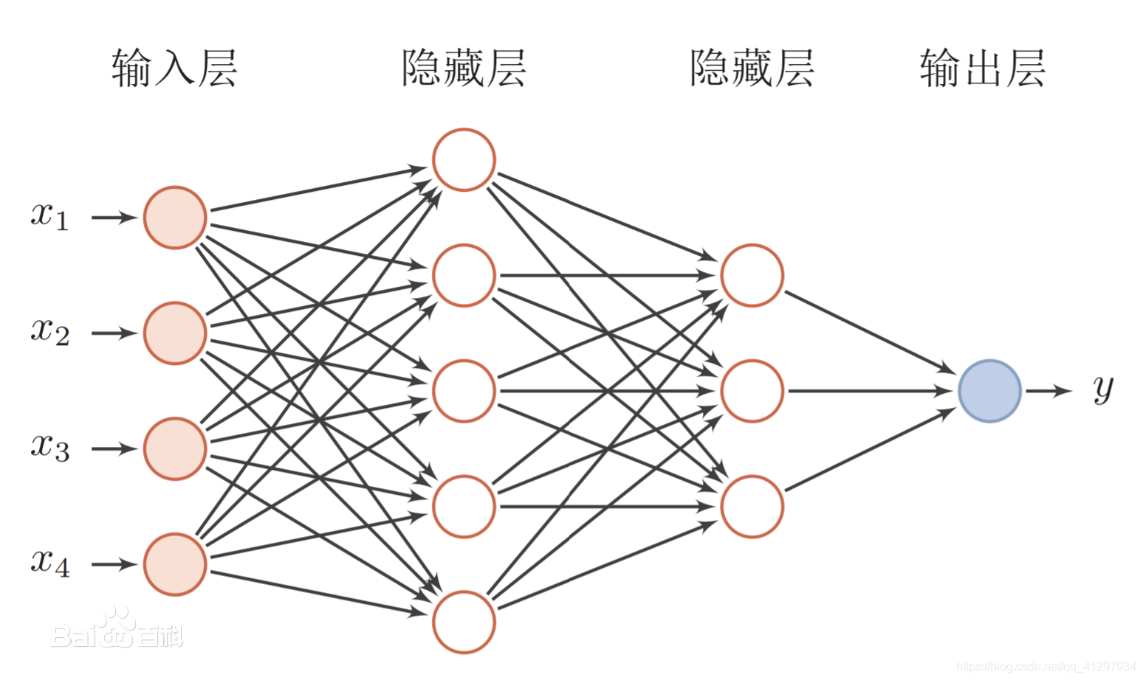
BP神经网络是由输入层、隐藏层、输出层三部分组成的网络：数据从输入层，经过权重值和偏置项的线性变换处理，再通过激活层，得到隐藏层的输出，也即下一层的输入；隐藏层到输出层之间是，经过权重值和偏置项的线性变换，之后通过激活层，得到输出层。
BP神经网络预测关节角度，可应用于半主动模式，助力模式

Slide 10
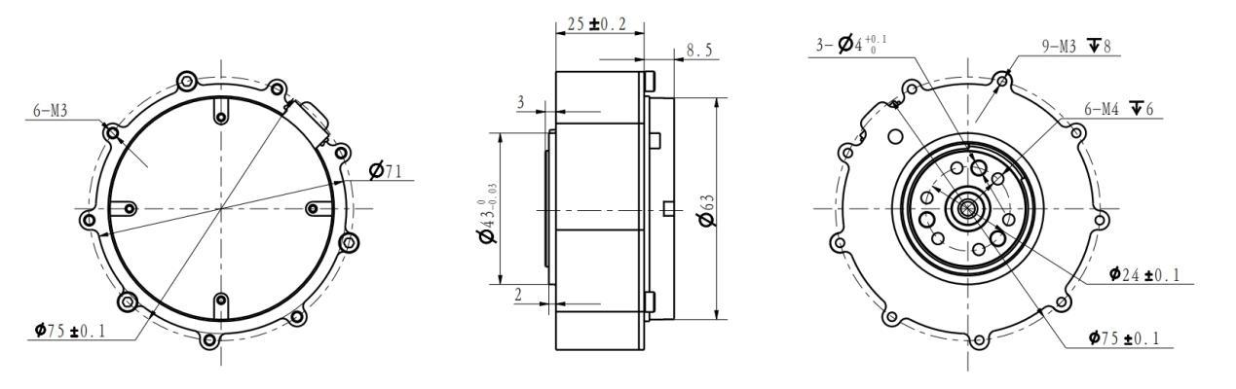
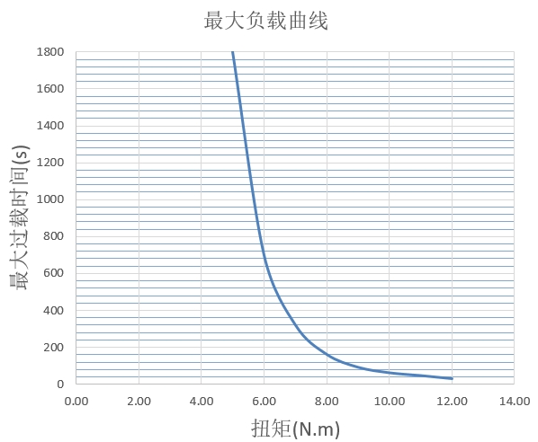
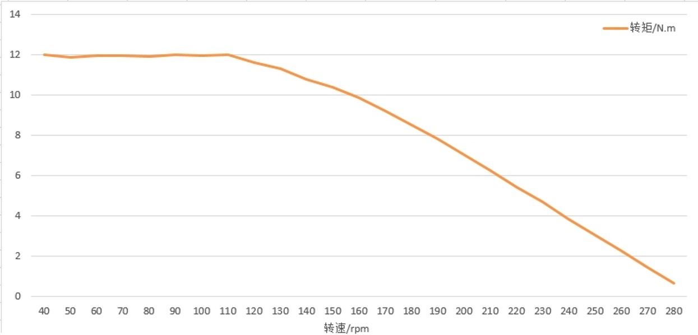
伺服电机
cybergear微电机
轻量化
重量仅为317g
尺寸为直径80.5mm x 高度36.5mm
高精度与快速响应
可以达到±0.2N.m（在<3N.m的扭矩范围内），±0.4N.m（在<8N.m的扭矩范围内），以及±5%（在≤12N.m的扭矩范围内）。
响应时间20ms
高扭矩
扭矩密度37.85N.m/kg，最大扭矩可达12N.m

Slide 11
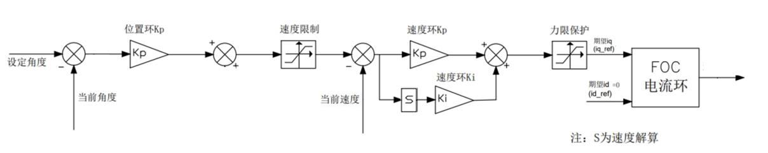
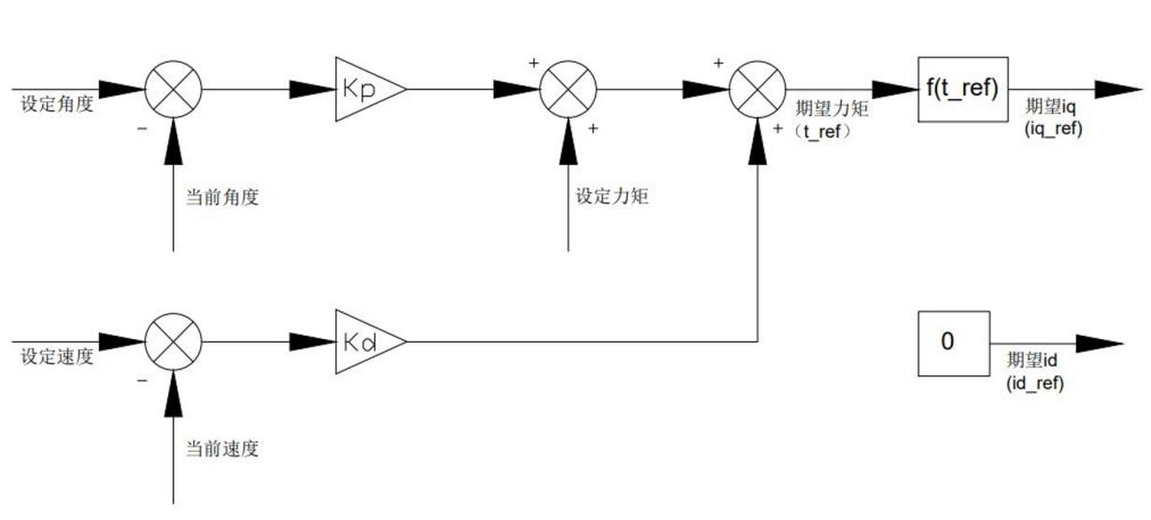
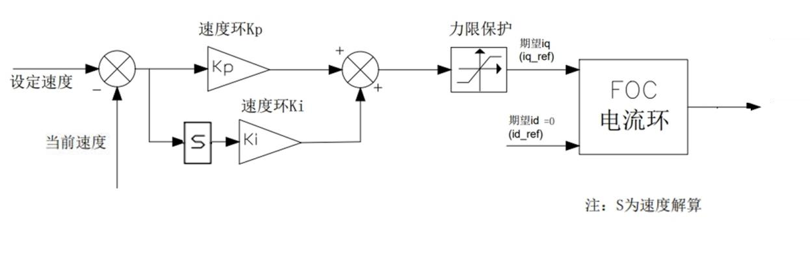
伺服电机控制
FOC位置环、速度环、电流环
电机位置模式：
位置模式采用三环嵌套控制结构（位置环→速度环→电流环），结合FOC（磁场定向控制）​​，实现高精度位置跟踪与动态响应。
速度模式：
速度模式采用双环并行控制架构，通过角度环与速度环协同调节，实现动态速度跟踪与力矩输出的解耦控制。
运控模式： 运控模式采用速度-电流双闭环控制架构，结合比例积分（PI）调节和磁场定向控制（FOC）​，实现动态响应、速度跟踪与力矩控制。

Slide 12
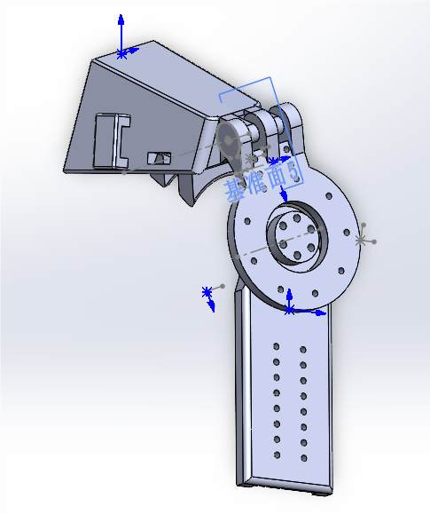
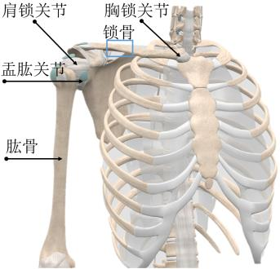
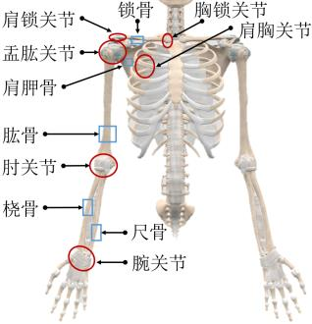
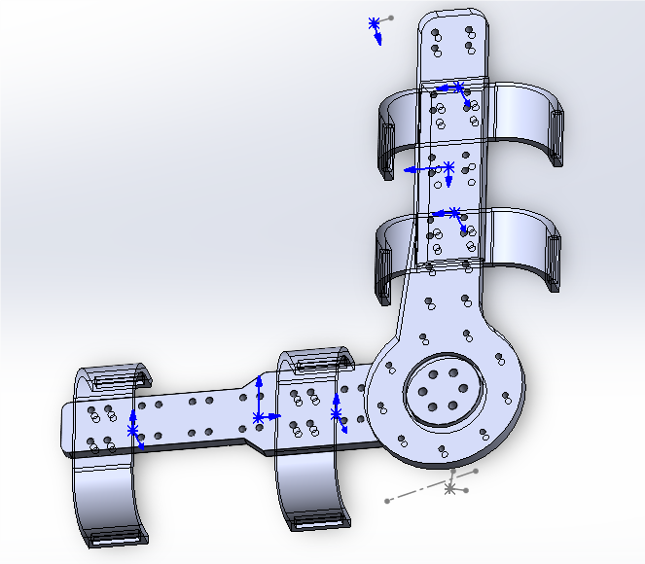
上肢外骨骼机械臂3D模型
肩关节设计
模拟人类肩关节的多自由度运动；可调节长度的连杆设计
肘关节设计
模拟人体上肢运动学特性，确保机械臂与人体自然动作的契合

Slide 13
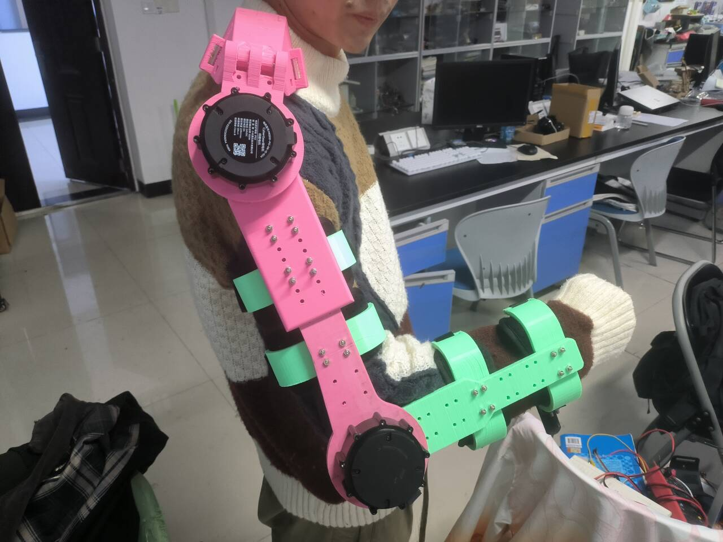
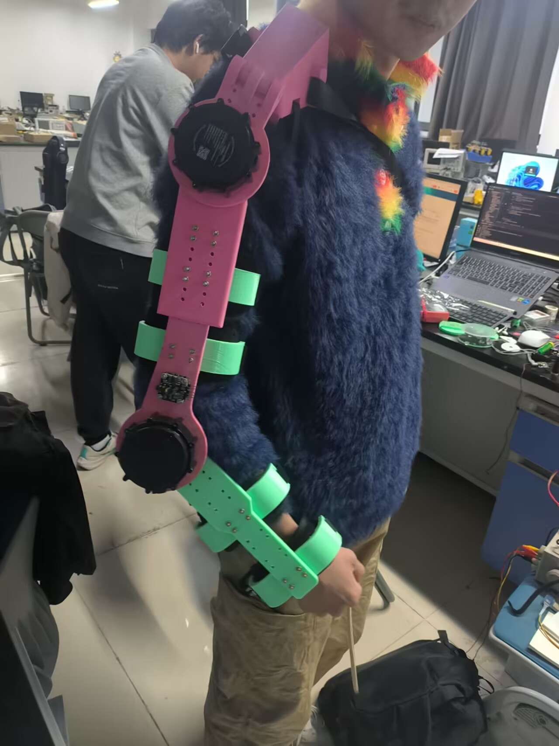
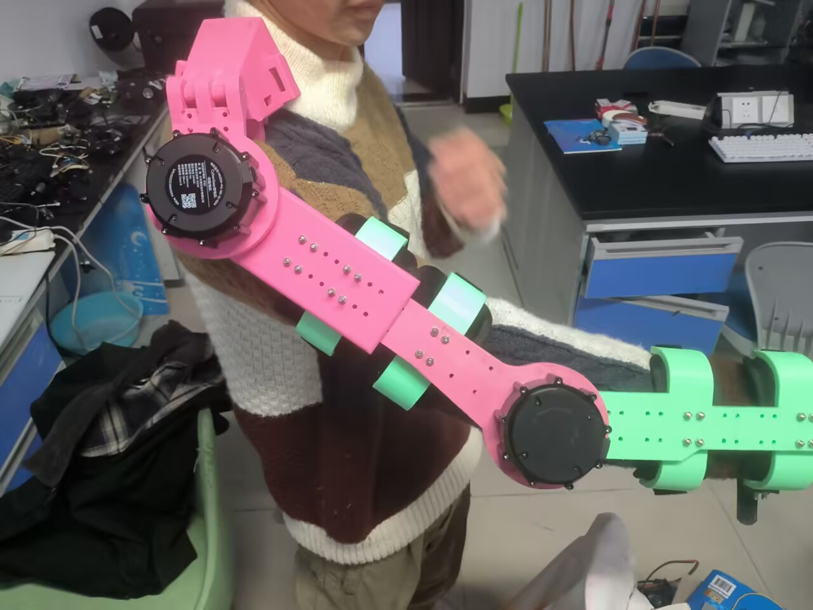
上肢外骨骼机械臂穿戴效果
整体使用3D打印
符合人体工学设计

Slide 14
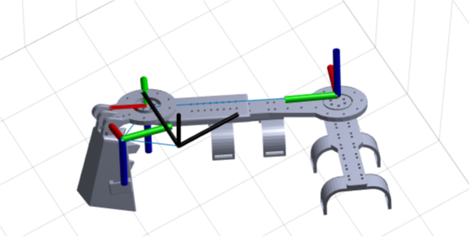
机械臂运动学分析
机械臂D-H模型
DH参数中，α是绕x轴的旋转，a是沿x轴的位移，d是沿z轴的位移，θ是绕z轴的旋转。
连杆 | α_{i-1} (rad) | a_{i-1} (m) | d_i (m) | θ_i (rad)
1 | -2.932 | 0.07017 | 0.003551 | -q₀
2 | -1.214 | 0.06837 | 0 | -q₁
3 | -π | 0.2992 | 0 | q₂

Slide 15
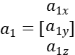
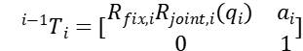
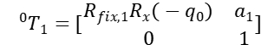
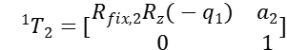
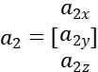
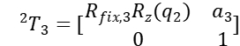
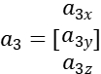
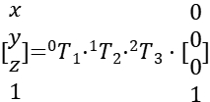

机械臂运动学分析
机械臂运动学正解
各连杆变换矩阵
从基座到连杆1的平移
连杆1变换矩阵
基座到连杆1的固定旋转）
连杆2变换矩阵
从连杆1到连杆2的平移
连杆3变换矩阵
从连杆2到连杆3的平移
末端位置表达式
连杆1到连杆2的固定旋转
末端姿态表达式展开
连杆2到连杆3的固定旋转

Slide 16



机械臂运动学分析
机械臂运动学逆解
末端位置投影到基座 x-y 平面，解水平方向角度q0
其中 Δx、Δy 为前两连杆对末端位置的偏移：
肘关节俯仰角，利用余弦定理求解 q1
末端方向，解q2
最终关节角为：

Slide 17



双目摄像头获取深度信息
SGBM（Semi-Global Block Matching）算法双目摄像头测距原理，是基于立体视觉技术的一种测距方法。该方法利用两个平行放置的摄像头捕捉同一场景的两幅稍有偏移的图像，通过比较两幅图像中相同物理点在左右相机图像上的像素坐标差异（即视差），并结合相机的基线长度和焦距信息，计算出相应点在三维空间中的深度信息。

Slide 18

上位机控制
集成肌电信号与深度视觉的闭环控制系统，主要分为环境感知、信号处理、运动决策与执行三大模块。
系统通过双摄像头实时捕捉环境深度信息，结合视觉算法解析待抓取物品的三维世界坐标，为机械臂提供目标定位基准。上位机启动后同步配置肌电传感器参数（与电机基础参数，通过单片机实时采集肌电信号强度及电机运行数据，形成双向数据流回传至控制中枢。机械臂支持主动模式（完全由用户肌电信号驱动）与助力模式（肌电信号叠加视觉路径规划协同控制），基于逆运动学算法将目标坐标转化为各关节角度指令，实现抓取动作的柔顺执行。

Slide 19
被动模式
患者无法主动发起运动，肌肉力量极弱或处于康复初期。通过上肢表面肌电信号捕捉患者运动意图，通过预编程轨迹训练，带动患肢完成三维空间内的被动训练。引导训练通过缓慢增加电机运行速度和执行角度逐步增大患者手臂活动范围。
半主动模式
患者肌力不均衡，机械臂根据患者肌电信号强度动态调整助力或阻力。BP神经网络根据肌电信号强度预测手臂活动幅度。当肌电信号低于阈值时，机械臂补充缺失力矩，当肌电信号达标时，机械臂施加可控阻力，基于末端力反馈动态调整助力比例。

Slide 20

上位机软件设计
电机运行参数，力矩速度角度回传
电机基本参数设置
肌电信号读取处理，显示
单片机接收传感器数据，串口回传设置
机械臂模式设置

Slide 21
主动模式：患者具备部分自主运动能力，完全由患者肌电信号驱动，增强神经可塑性。肌电传感器采集患者肌肉电信号，提取动作特征。穿戴机械臂电机在低力矩的状态下运行，确保患者零阻力运动手臂，电机仅提供惯性补偿。BP神经网络通过实时采集的肌电信号预测出关节角度，实现与患者的镜像运动
切换策略：
被动-半主动：肌电信号在一段按时间内持续恒定；患者在与预编程轨迹动作时多次出现力矩反弹
半主动-主动：肌电信号在更长按时间内持续恒定，且超过设定阈值；完成动作的时间在预设的范围内；位置编码器反馈数据显示动作完成度达到80%。
主动-半主动/被动模式：肌电信号持续减弱或出现异常波动，动作完成度及动作完成时间不达标，由动作幅度降级。

Slide 22
定位
康复训练
模式切换
市场调研
被动模式
适用场景：患者肌肉力量极弱或处于康复初期。
实现方式：机械臂根据预设轨迹（如抬臂、屈肘）主动带动患者肢体运动，避免肌肉萎缩并维持关节活动度。
技术支撑：基于逆运动学算法生成平滑轨迹，伺服电机精准控制运动速度与幅度。
主动模式
适用场景：患者具备部分自主运动能力。
实现方式：通过肌电传感器（如AD8226芯片）实时采集患者肌肉电信号，将其转换为控制指令，驱动机械臂跟随患者意图运动。
技术支撑：信号滤波与特征提取算法（如RMS、频域分析）确保动作响应延迟≤20ms，增强神经肌肉协调性。
半主动模式
适用场景：患者需逐步增强力量与动作精度。
实现方式：机械臂根据患者肌电信号强度动态调整助力或阻力。例如：
助力：检测到肌电信号不足时，电机补充力量完成目标动作。
抗阻：肌电信号达标后，增加阻力以强化肌肉训练。
三种工作模式的工作原理
设定动作轨迹
模式切换:
主动，被动，半主动
主动模式：完全由患者肌电信号驱动，增强神经可塑性。
半主动模式：肌电信号叠加视觉路径辅助，平衡自主性与安全性。
被动模式：预编程轨迹训练，适用于重度运动障碍患者。

